Slide 2
BÀI 19. TỪ TRƯỜNG
BÀI 19: TỪ TRƯỜNG
I
TỪ TRƯỜNG
NAM CHÂM
II
TỪ TÍNH CỦA DÂY DẪN CÓ DÒNG ĐIỆN
III
TỪ TRƯỜNG
IV
ĐƯỜNG SỨC TỪ

Slide 3
BÀI 19: TỪ TRƯỜNG
I. Nam châm
1. Khái niệm
Nam châm là những chất có khả năng hút sắt.
II. Từ tính của dây dẫn có dòng điện
MANGAN
Đisprôsium
SẮT
Gađôlinium
III. Từ trường
NIKEN
CÔBAN
IV. Đường sức từ
S
N
NAM CHÂM

Slide 4
BÀI 19: TỪ TRƯỜNG
1. Khái niệm
I. Nam châm
Nam châm có 2 cực:
+ Cực Bắc : N (North)
+ Cực Nam : S (South)
II. Từ tính của dây dẫn có dòng điện
Hút sắt yếu
III. Từ trường
Cực
Cực
S
N
IV. Đường sức từ
Hút sắt mạnh

Slide 5
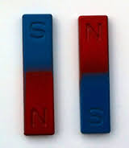
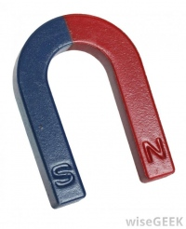
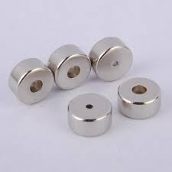
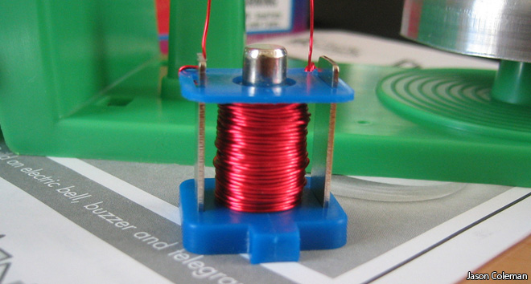
BÀI 19: TỪ TRƯỜNG
1. Khái niệm
I. Nam châm
II. Từ tính của dây dẫn có dòng điện
Nam châm thẳng
Nam châm chữ U
III. Từ trường
IV. Đường sức từ
Nam châm tròn
Nam châm điện

Slide 6
BÀI 19: TỪ TRƯỜNG
I. Nam châm
2. Đặc điểm
- Hai cực của nam châm đặt gần nhau:
+ Cùng cực, đẩy nhau.
+ Khác cực, hút nhau.
- Lực tương tác đó gọi là lực từ và các nam châm có từ tính.
I. Nam châm
II. Từ tính của dây dẫn có dòng điện
III. Từ trường
S
N
N
S
IV. Đường sức từ
S
N
S
N

Slide 7
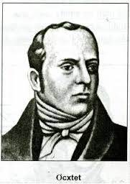
BÀI 19: TỪ TRƯỜNG
1. Dòng điện tác dụng lực lên nam châm
I. Nam châm
I. Nam châm
Thí nghiệm Ơcxtet
II. Từ tính của dây dẫn có dòng điện
K
III. Từ trường
Ơcxtet ( 1777- 1851)
Nhà vật lý người
Đan Mạch
Acqui
IV. Đường sức từ

Slide 8
BÀI 19: TỪ TRƯỜNG
I. Nam châm
1. Dòng điện tác dụng lực lên nam châm
I. Nam châm
Thí nghiệm Ơcxtet
II. Từ tính của dây dẫn có dòng điện
K
III. Từ trường
Acqui
Ơcxtet ( 1777- 1851)
Nhà vật lý người
Đan Mạch
IV. Đường sức từ

Slide 9
BÀI 19: TỪ TRƯỜNG
I. Nam châm
1. Dòng điện tác dụng lực lên nam châm
I. Nam châm
Thí nghiệm Ơcxtet
II. Từ tính của dây dẫn có dòng điện
K
III. Từ trường
Acqui
Ơcxtet ( 1777- 1851)
Nhà vật lý người
Đan Mạch
IV. Đường sức từ

Slide 10
BÀI 19: TỪ TRƯỜNG
I. Nam châm
1. Dòng điện tác dụng lực lên nam châm
I. Nam châm
Thí nghiệm Ơcxtet
II. Từ tính của dây dẫn có dòng điện
K
III. Từ trường
Acqui
Ơcxtet ( 1777- 1851)
Nhà vật lý người
Đan Mạch
IV. Đường sức từ

Slide 11
BÀI 19: TỪ TRƯỜNG
I. Nam châm
1. Dòng điện tác dụng lực lên nam châm
I. Nam châm
Thí nghiệm Ơcxtet
II. Từ tính của dây dẫn có dòng điện
K
III. Từ trường
Acqui
Ơcxtet ( 1777- 1851)
Nhà vật lý người
Đan Mạch
IV. Đường sức từ

Slide 12
BÀI 19: TỪ TRƯỜNG
I. Nam châm
1. Dòng điện tác dụng lực lên nam châm
I. Nam châm
Thí nghiệm Ơcxtet
II. Từ tính của dây dẫn có dòng điện
K
III. Từ trường
Acqui
Ơcxtet ( 1777- 1851)
Nhà vật lý người
Đan Mạch
IV. Đường sức từ

Slide 13
BÀI 19: TỪ TRƯỜNG
I. Nam châm
1. Dòng điện tác dụng lực lên nam châm
I. Nam châm
Thí nghiệm Ơcxtet
II. Từ tính của dây dẫn có dòng điện
K
III. Từ trường
Acqui
Ơcxtet ( 1777- 1851)
Nhà vật lý người
Đan Mạch
IV. Đường sức từ

Slide 14
BÀI 19: TỪ TRƯỜNG
I. Nam châm
1. Dòng điện tác dụng lực lên nam châm
I. Nam châm
Thí nghiệm Ơcxtet
II. Từ tính của dây dẫn có dòng điện
K
III. Từ trường
Acqui
Ơcxtet ( 1777- 1851)
Nhà vật lý người
Đan Mạch
IV. Đường sức từ

Slide 15
BÀI 19: TỪ TRƯỜNG
I. Nam châm
1. Dòng điện tác dụng lực lên nam châm
I. Nam châm
Thí nghiệm Ơcxtet
II. Từ tính của dây dẫn có dòng điện
K
III. Từ trường
Acqui
Ơcxtet ( 1777- 1851)
Nhà vật lý người
Đan Mạch
IV. Đường sức từ

Slide 16
BÀI 19: TỪ TRƯỜNG
I. Nam châm
1. Dòng điện tác dụng lực lên nam châm
I. Nam châm
Thí nghiệm Ơcxtet
II. Từ tính của dây dẫn có dòng điện
K
III. Từ trường
Acqui
Ơcxtet ( 1777- 1851)
Nhà vật lý người
Đan Mạch
IV. Đường sức từ

Slide 17
BÀI 19: TỪ TRƯỜNG
I. Nam châm
1. Dòng điện tác dụng lực lên nam châm
I. Nam châm
Thí nghiệm Ơcxtet
II. Từ tính của dây dẫn có dòng điện
K
III. Từ trường
Acqui
Ơcxtet ( 1777- 1851)
Nhà vật lý người
Đan Mạch
IV. Đường sức từ

Slide 18
BÀI 19: TỪ TRƯỜNG
I. Nam châm
1. Dòng điện tác dụng lực lên nam châm
I. Nam châm
Thí nghiệm Ơcxtet
II. Từ tính của dây dẫn có dòng điện
K
III. Từ trường
Acqui
Ơcxtet ( 1777- 1851)
Nhà vật lý người
Đan Mạch
IV. Đường sức từ

Slide 19
BÀI 19: TỪ TRƯỜNG
2. Nam châm tác dụng lực lên dòng điện
I. Nam châm
I. Nam châm
II. Từ tính của dây dẫn có dòng điện
S
N
F
III. Từ trường
Dung dịch đẫn điện
IV. Đường sức từ

Slide 20
BÀI 19: TỪ TRƯỜNG
I. Nam châm
3. Hai dòng điện tương tác với nhau
II. Từ tính của dây dẫn có dòng điện
III. Từ trường
I
IV. Đường sức từ

Slide 21
BÀI 19: TỪ TRƯỜNG
3. Hai dòng điện tương tác với nhau
I. Nam châm
I. Nam châm
$$⟹$$
Kết luận:
Giữa hai nam châm, giữa hai dòng điện,
giữa nam châm và dòng điện có lực tương tác; những lực ấy gọi là lực từ. Ta nói dòng điện và nam châm có từ tính.
II. Từ tính của dây dẫn có dòng điện
III. Từ trường
IV. Đường sức từ

Slide 22
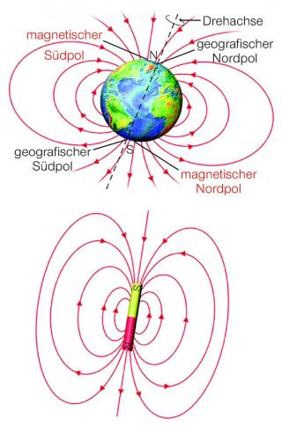
BÀI 19: TỪ TRƯỜNG
I. Nam châm
1. Định nghĩa
Từ trường là một dạng vật chất tồn tại trong không gian mà biểu hiện là sự xuất hiện của lực tác dụng lên một dòng điện hay một nam châm đặt trong đó.
II. Từ tính của dây dẫn có dòng điện
III. Từ trường
IV. Đường sức từ

Slide 23
BÀI 19: TỪ TRƯỜNG
I. Nam châm
2. Cách nhận biết từ trường
Dùng kim nam châm nhỏ, đặt tại những vị trí bất kỳ trong không gian đó.
II. Từ tính của dây dẫn có dòng điện
S
N
III. Từ trường
IV. Đường sức từ

Slide 24
BÀI 19: TỪ TRƯỜNG
I. Nam châm
3. Quy ước hướng của từ trường
Hướng của từ trường tại một điểm là hướng Nam - Bắc của kim nam châm nhỏ nằm cân bằng tại điểm đó.
II. Từ tính của dây dẫn có dòng điện
N
S
III. Từ trường
IV. Đường sức từ

Slide 25
BÀI 19: TỪ TRƯỜNG
1. Định nghĩa
Đường sức từ là những đường vẽ trong không gian có từ trường, sao cho tiếp tuyến tại mỗi điểm có hướng trùng với hướng của từ trường tại điểm đó.
I. Nam châm
I. Nam châm
II. Từ tính của dây dẫn có dòng điện
III. Từ trường
IV. Đường sức từ

Slide 26
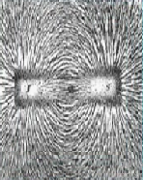
BÀI 19: TỪ TRƯỜNG
1. Định nghĩa
I. Nam châm
I. Nam châm
- Thí nghiệm từ phổ
II. Từ tính của dây dẫn có dòng điện
III. Từ trường
IV. Đường sức từ

Slide 27
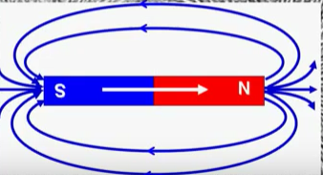
BÀI 19: TỪ TRƯỜNG
1. Định nghĩa
I. Nam châm
I. Nam châm
- Thí nghiệm từ phổ
II. Từ tính của dây dẫn có dòng điện
III. Từ trường
IV. Đường sức từ

Slide 28
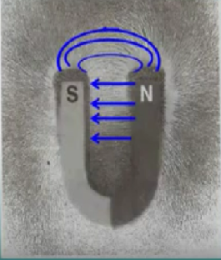
BÀI 19: TỪ TRƯỜNG
I. Nam châm
1. Định nghĩa
I. Nam châm
- Thí nghiệm từ phổ
II. Từ tính của dây dẫn có dòng điện
III. Từ trường
IV. Đường sức từ

Slide 29
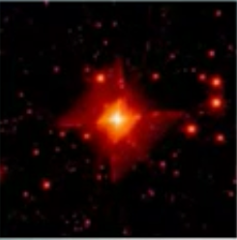
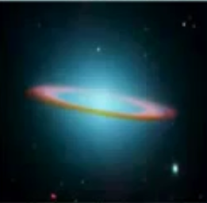
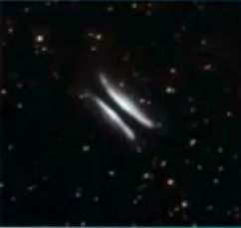
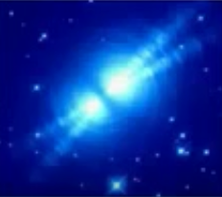
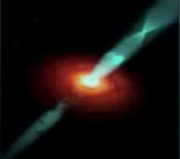
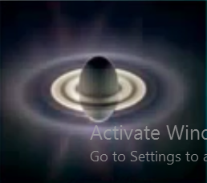
BÀI 19: TỪ TRƯỜNG
1. Định nghĩa
I. Nam châm
I. Nam châm
- Hình ảnh từ phổ
II. Từ tính của dây dẫn có dòng điện
Góc vuông tinh vân rực đỏ
Vành mũ giải ngân hà trên tia hồng ngoai
Hamburger gomez
III. Từ trường
IV. Đường sức từ
Quả trứng tinh vân
Từ phổ sao hỏa
Những chiếc nhẫn của sao thổ

Slide 30
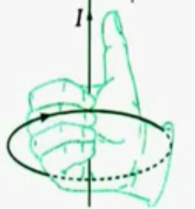
BÀI 19: TỪ TRƯỜNG
2. Các ví dụ về đường sức từ
I. Nam châm
I. Nam châm
a. Từ trường của dòng điện thẳng rất dài
II. Từ tính của dây dẫn có dòng điện
Quy tắc nắm bàn tay phải
Để bàn tay phải sao cho ngón cái nằm dọc theo dây dẫn và chỉ theo chiều dòng điện, khi đó các ngón kia khum lại cho ta chiều của các đường sức từ.
III. Từ trường
IV. Đường sức từ

Slide 31
BÀI 19: TỪ TRƯỜNG
2. Các ví dụ về đường sức từ
I. Nam châm
I. Nam châm
a. Từ trường của dòng điện thẳng rất dài
II. Từ tính của dây dẫn có dòng điện
Quy tắc nắm bàn tay phải
III. Từ trường
IV. Đường sức từ

Slide 32
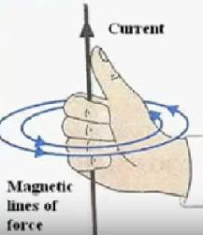
BÀI 19: TỪ TRƯỜNG
2. Các ví dụ về đường sức từ
I. Nam châm
I. Nam châm
a. Từ trường của dòng điện thẳng rất dài
II. Từ tính của dây dẫn có dòng điện
Quy tắc nắm bàn tay phải
III. Từ trường
IV. Đường sức từ

Slide 33
BÀI 19: TỪ TRƯỜNG
2. Các ví dụ về đường sức từ
I. Nam châm
I. Nam châm
a. Từ trường của dòng điện thẳng rất dài
II. Từ tính của dây dẫn có dòng điện
Quy tắc nắm bàn tay phải
III. Từ trường
IV. Đường sức từ

Slide 34
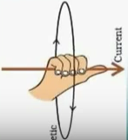
BÀI 19: TỪ TRƯỜNG
2. Các ví dụ về đường sức từ
I. Nam châm
I. Nam châm
a. Từ trường của dòng điện thẳng rất dài
II. Từ tính của dây dẫn có dòng điện
Quy tắc nắm bàn tay phải
III. Từ trường
IV. Đường sức từ

Slide 35
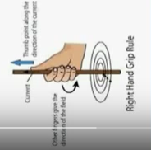
BÀI 19: TỪ TRƯỜNG
1. Định nghĩa
I. Nam châm
I. Nam châm
2. Các ví dụ về đường sức từ
a. Từ trường của dòng điện thẳng rất dài
II. Từ tính của dây dẫn có dòng điện
Quy tắc nắm bàn tay phải
III. Từ trường
IV. Đường sức từ

Slide 36
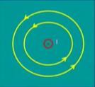
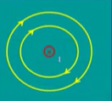
BÀI 19: TỪ TRƯỜNG
1. Định nghĩa
I. Nam châm
I. Nam châm
2. Các ví dụ về đường sức từ
a. Từ trường của dòng điện thẳng rất dài
II. Từ tính của dây dẫn có dòng điện
Quy tắc nắm bàn tay phải
III. Từ trường
IV. Đường sức từ
Dòng điện thẳng có chiều hướng từ trong ra ngoài mặt phẳng
Dòng điện thẳng có chiều từ ngoài vào trong mặt phẳng

Slide 37
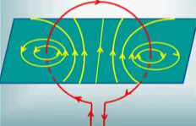
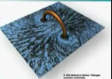
BÀI 19: TỪ TRƯỜNG
1. Định nghĩa
I. Nam châm
I. Nam châm
2. Các ví dụ về đường sức từ
a. Từ trường của dòng điện thẳng rất dài
II. Từ tính của dây dẫn có dòng điện
Quy tắc nắm bàn tay phải
III. Từ trường
IV. Đường sức từ
Các đường sức từ của dòng điện tròn có chiều đi vào mặt Nam và đi ra mặt Bắc của dòng điện tròn ấy.

Slide 38
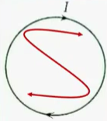
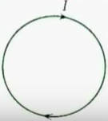
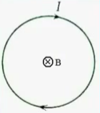
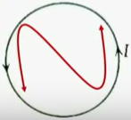
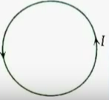
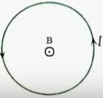
BÀI 19: TỪ TRƯỜNG
1. Định nghĩa
I. Nam châm
I. Nam châm
2. Các ví dụ về đường sức từ
a. Từ trường của dòng điện thẳng rất dài
II. Từ tính của dây dẫn có dòng điện
b. Từ trường của dòng điện tròn
III. Từ trường
IV. Đường sức từ
Mặt bắc
( North)
Mặt nam
( south)

Slide 39
BÀI 19: TỪ TRƯỜNG
3. Các tính chất của đường sức từ
I. Nam châm
I. Nam châm
- Qua mỗi điểm trong không gian chỉ có thể vẽ được duy nhất một đường sức từ.
II. Từ tính của dây dẫn có dòng điện
- Các đường sức từ là các đường cong khép kín hoặc vô hạn ở hai đầu.
- Chiều của đường sức từ tuân theo những quy tắc xác định tùy thuộc vào hình dạng của dòng điện.
- Quy ước vẽ các đường sức từ: nơi có từ trường mạnh thì vẽ mau, nơi có từ trường yếu thì vẽ thưa.
III. Từ trường
IV. Đường sức từ

Slide 40
BÀI 19: TỪ TRƯỜNG
I. Nam châm
I. Nam châm
TRÒ CHƠI Ô CHỮ
Câu 1
L
Ự
C
T
Ừ
1
II. Từ tính của dây dẫn có dòng điện
Câu 2
S
Ắ
T
2
Câu 3
T
Ừ
P
H
Ổ
3
III. Từ trường
Một trong những vật liệu làm nên nam châm?
Lực tương tác giữa một nam châm và một dòng điện là lực gì?
Hình ảnh biểu diễn hình dạng của đường sức từ gọi là gì?
IV. Đường sức từ

